Slide 1
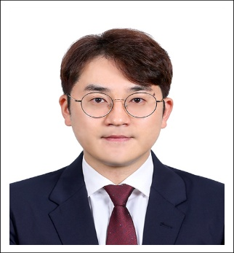
면접관 Profile (김준영)
기본 인적사항
사 진 | 이 름 | 김 준 영 | 생 년 월 일 | 1984년 4월 21일
 | 소속 및 연락처 | ㈜ 소프트먼트 경영기획 및 지원부문 상무이사 010-5022-5667 jjundy@naver.com
 | 전 문 분 야 | 인사, 경영일반, IT, 스타트업
 | 학 력 | 세종대학교 일반대학원 호텔관광경영학과 박사(HRM 전공) 세종대학교 일반대학원 호텔관광경영학과 석사(HRM 전공) 배재대학교 관광호텔경영학과 경영학 학사
경력사항 및 주요실적
주요이력 | 現) ㈜ 소프트먼트 경영기획 및 지원부문 상무이사(CFO, CSO) / 채용 및 인사관리(2021년 04월 ~ 현재) 前) ㈜ 알파랩 / 수석연구원 / 채용 및 경영지원 총괄(2019년 06월 ~ 2021년 03월) 前) ㈜ 한무컨벤션주식회사 / 구매팀 과장 / 구매관리, 사내 TF(업무효율화)교육강사(2015년 12월 ~ 2019년 06월) 前) ㈜ 제너시스그룹 / OSM팀 주임 / 직영점(점장/직원) 채용 및 직무별 교육훈련(2013년 08월 ~ 2015년 11월) 前) 육군 8205부대 / 본부포대장 중위 / 부대관리 총괄, 교육훈련 설계 및 운영(2007년 03월 ~ 2009년 06월)
주요실적 | [서류] 한국가스안전공사, 인천항만공사, 한국장학재단, 한국관광공사, 세종창조경제혁신센터, KINTEX 등 [면접] 그랜드레저코리아, 한국관광공사, 세종창조경제혁신센터, 서울시 관광산업팀, KINTEX 등 기타 교육 및 평가활동 : 경남관광재단 외부평가위원, 한국관광연구학회 이사(심사위원), 서울시 관광산업활성화 특별위원회 부위원장, 중기부 ‘신사업사관학교‘ 심사위원, 한국관광공사 ‘두레사업’ 평가위원, 한국외식음료협회 컨티발 및 와인 관리사 심사위원, JDC(제주국제자유도시개발센터) 컨설팅, GDSC 컨설팅 평가자문 등
기타(자격 및 이수, 저서, 논문 등)
자격 및 이수 논문 | 중등학교 정교사 2급_관광(교육인적자원부) 커피조리사 교육자 자격증 / 커피조리사 심사위원 자격증(한국평생능력개발원) 와인관리사 심사위원 자격증 / 와인관리사 교육자 자격증(한국평생능력개발원)
 | (논문) 호텔 직원이 지각하는 임파워링 리더십, 직업소명의식 및 직무성과의 구조적 관계 연구: 성별의 조절효과를 중심으로, 관광레저연구, 2021 (논문) 믹솔로지스트 핵심역량의 상대적 중요도와 우선순위 연구, 관광레저연구, 2018 (논문) 직무탈진과 직무열의의 직무요구-자원모델에서 직무자원활용성의 조절효과, 관광레저연구, 2016 (논문) 호텔기업의 서비스혁신 성공요인이 직무몰입 및 서비스 제공 행동에 미치는 영향, 관광연구, 2013

